Slide 1
Part_00.第1次课
课程教师：余剑
电子邮件：2359980@qq.com

Slide 2
问题
为什么要选择学习软件及相关专业
我适合在本行业持续发展吗
通往IT职场的最后两公里路
我们如何走完最后两公里路

Slide 3
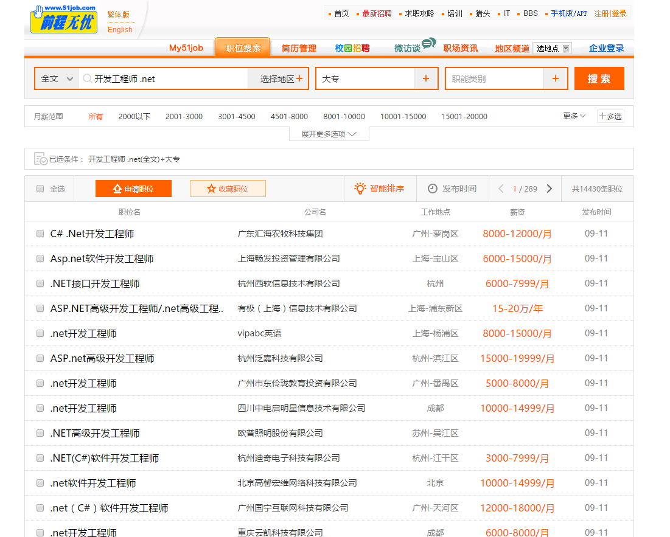
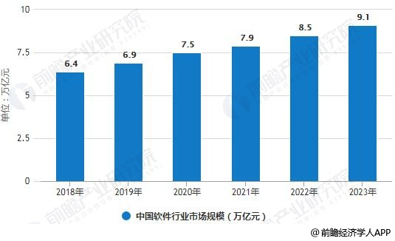
就业需求
我国软件行业产值2018年达到50507亿元

Slide 4
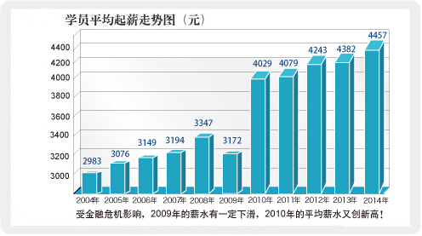
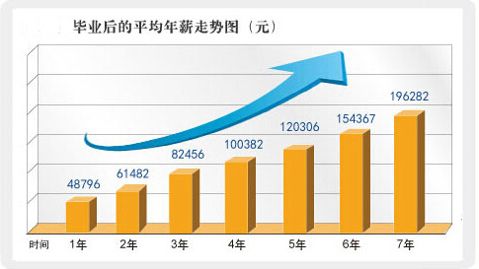
软件专业毕业生薪水

Slide 5

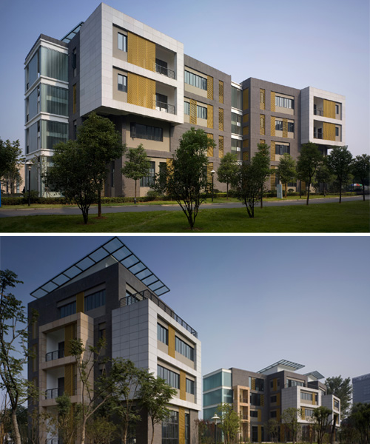



Slide 6




Slide 7
政府重视
云大物智移发展战略
国家产业结构调整需求
软件行业发展迅猛

Slide 8

我要赚钱

Slide 9
课程内容
项目和软件项目基础知识
项目开发环境安装与部署
统一建模语言UML
移动应用服务器端开发
软件项目实施实践

Slide 10
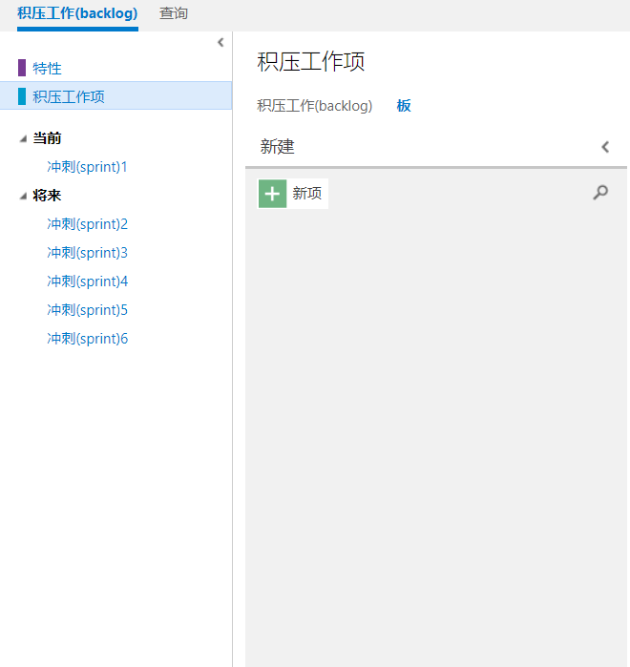
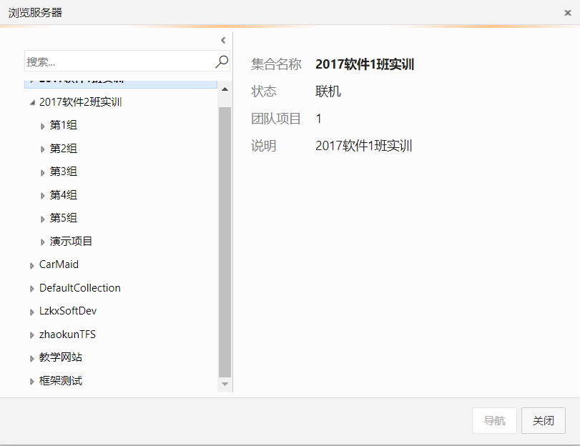
团队开发和项目管理

Slide 11
开发环境配置
VS2017或VS2015
SQL Server 2014

Slide 12
本次学习结束，谢谢您的参与！

